Slide 1

软件过程与管理
第二组织——第一次汇报
项目经理：周淼

Slide 2
目 录
01
02
03
04
成员分工
技术方案
项目进度
时间规划

Slide 3
1. 人员分工
组长，技术总监 | 刘方东
项目经理 | 周淼
前端 | 金晨，尚楠
后端 | 王东凯，张歆，徐琳锴
数据库 | 付瑞
整合，测试，文档 | 付小虎，沈龙

Slide 4
2. 技术方案
实践方向 | 解决方案
前端 | Vue.js + ElementUI
后端 | Spring Boot
数据库 | MySQL
原型设计 | 墨刀
开发工具 | Intellij IDEA
项目管理 | Git

Slide 5
3. 项目进度
2.29 确定第二次会议
前的任务
3.05 第二次小组
会议
2.28 第一次小组会议
3.01 后端培训
1：个人仔细分析一下需求文档，把问题记录下来会上讨论。
2：查询了解PSP/TSP。
3：尽量咱们的数据库总工程师 把表在后天前设计完。
4：后端组：根据需求写好接口文档。
5：文档负责人熟悉规格说明书写法，画出用例图等图示。
6：前端组开始原型设计。
7：技术总监搭建项目的后台架构。
各小组汇报任务完成度
讨论需求存疑并整合。
讨论完善数据库设计。
接口文档集成汇总。
TSP/PSP讨论。
初步确定项目需求。
明确小组分工。
分析并确定技术方案。
技术总监开展培训(3.01)。

Slide 6
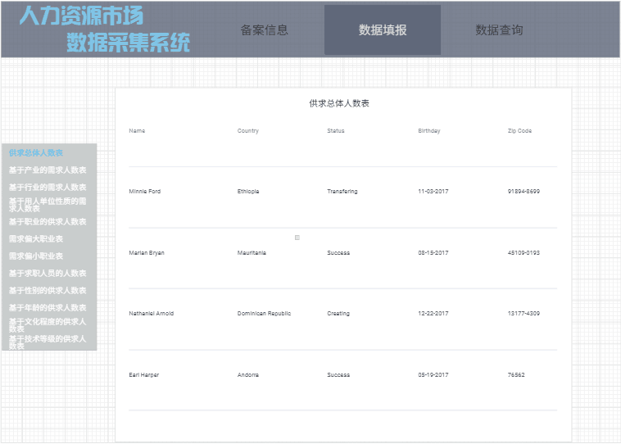
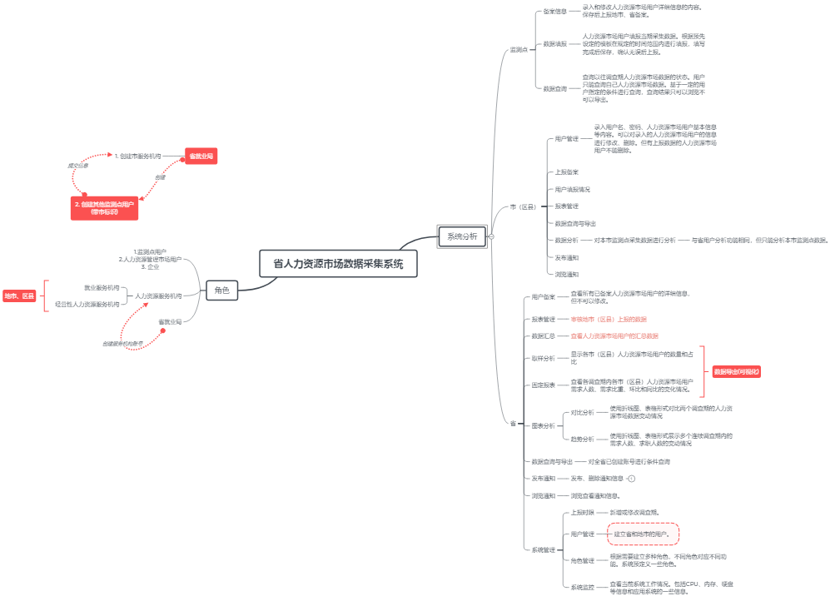
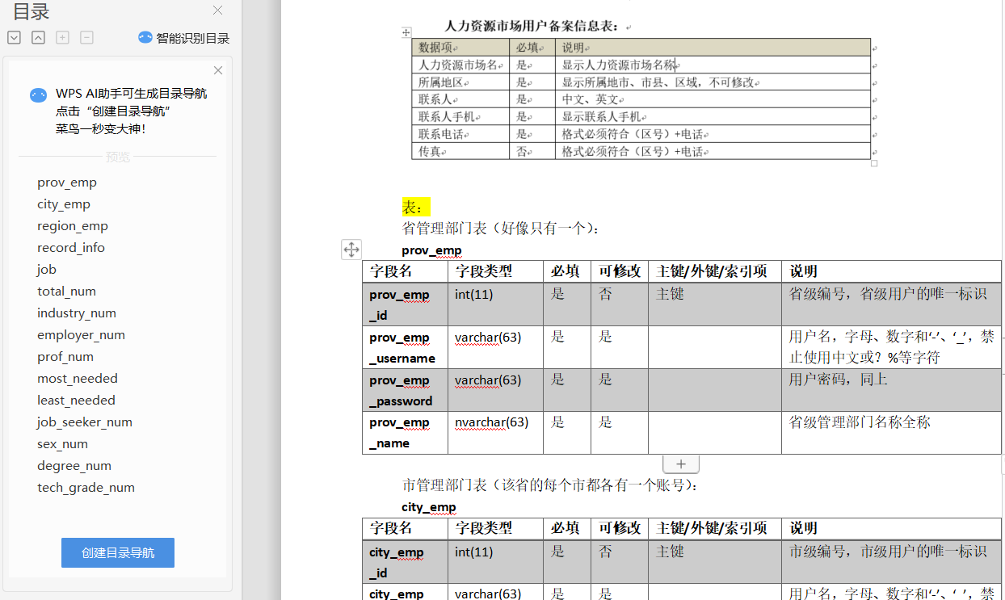
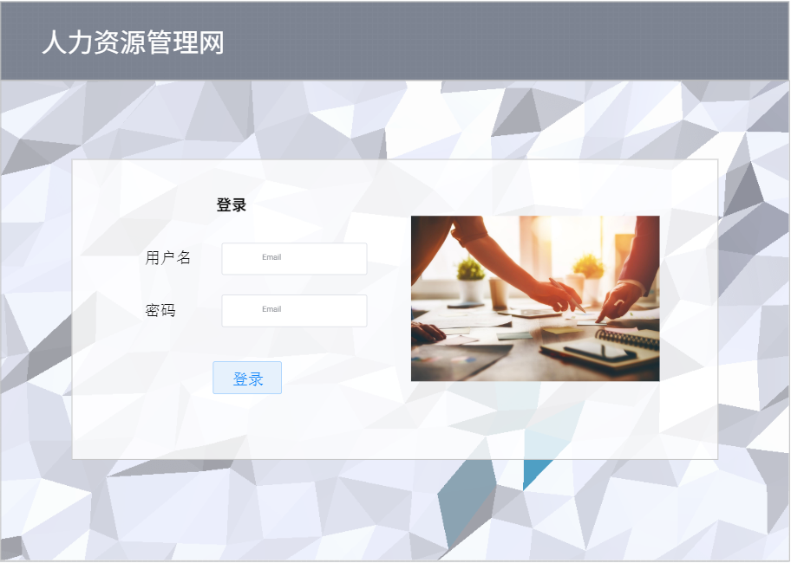
3. 项目进度
目前已完成的工作：
需求分析。
成员分工和组会安排。
前端 —— 初步原型设计。
数据库 —— 初步数据库设计。
后端 —— 接口设计汇总。
需求分析 —— 业务整合，逻辑分析
数据表设计(初版)
前端原型初步设计

Slide 7
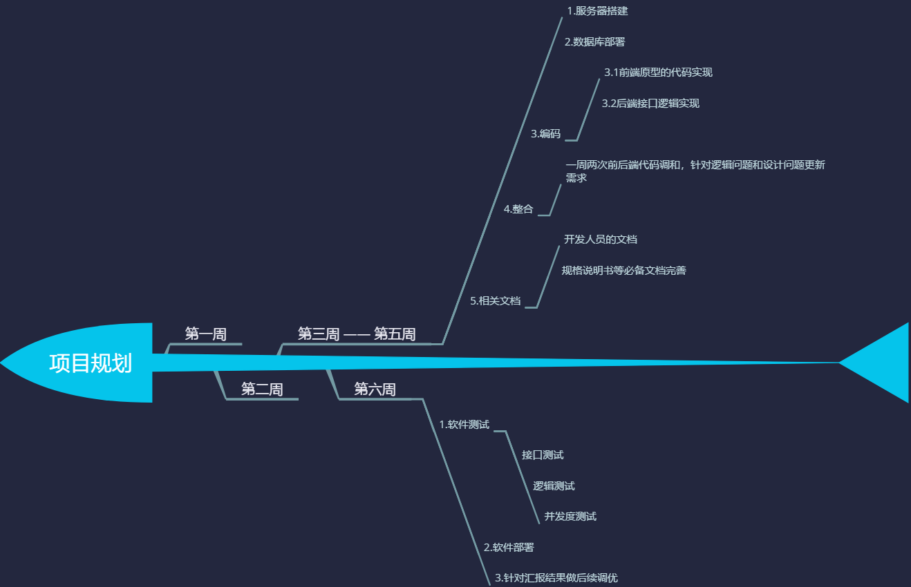
4. 时间规划

